Slide 1
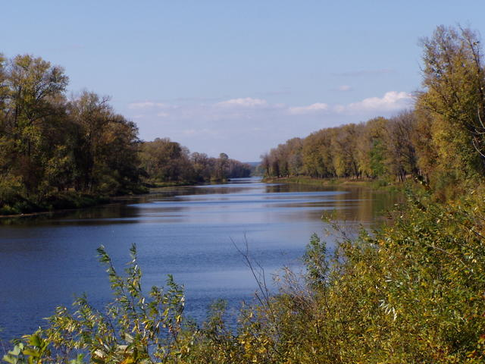
Экологические
взаимоотношения
организмов

Slide 2
Цели:
сформировать понятие о типах
межвидовых взаимоотношений;
показать многообразие связей между
организмами разных видов, обитающих в
сообществе.

Slide 3
Основные типы биотических связей
Взаимополезные
Полезно-нейтральные
Полезно-вредные
Взаимовредные
Вредно-нейтральные
Нейтральные

Slide 4
Взаимополезные связи ( + + )
Протокооперация
Мутуализм

Slide 5
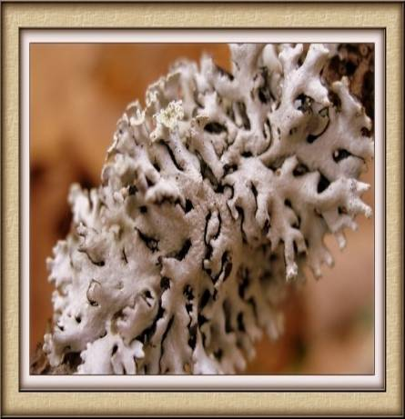
Мутуализм
- взаимосвязь в виде сожительства с обоюдной пользой для симбионтов, но с некоторыми элементами паразитирования какого-либо организма.
Лишайник

Slide 6
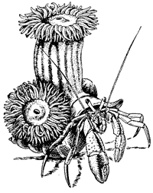
Протокооперация
- взаимосвязь, выгодная для обоих организмов,
но не обязательная.
Актиния и рак-отшельник

Slide 7
Полезно-нейтральные связи ( + О )
Квартиранство
Нахлебничество

Slide 8
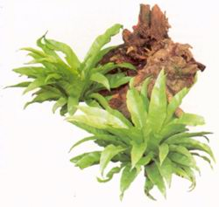
Квартиранство
- использование одними видами других (их тел или жилищ) в качестве убежища или жилища.
Эпифиты

Slide 9
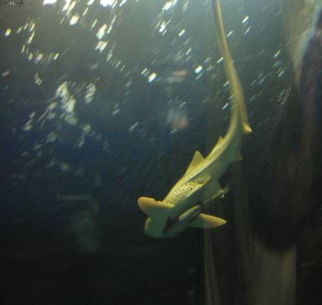
Нахлебничество
означает отношения, при которых мелкие организмы «доедают» пищу, оставленную более крупным и сильным.
Акула и рыба-лоцман

Slide 10
Полезно-вредные связи ( + - )
Хищничество
Паразитизм

Slide 11
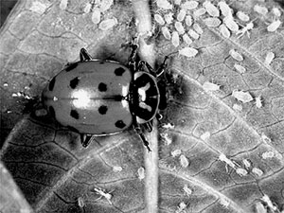
Хищничество
- взаимосвязь, при которой один организм поедает другого, умерщвляя его (жертву).
Божья коровка и тля

Slide 12
Паразитизм
- взаимосвязь, при которой организмы одного вида (паразиты) живут за счет питательных веществ другого (хозяина).
Гриб трутовик

Slide 13
Взаимовредные связи ( - - )
Конкуренция
Антагонизм

Slide 14
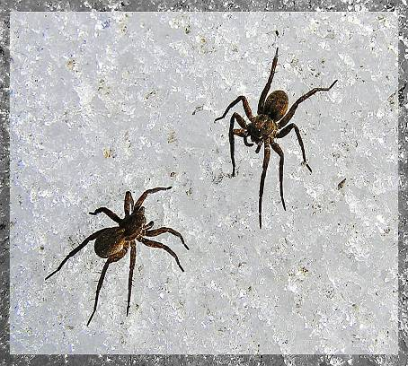
Конкуренция
- отношения,
возникающие между видами, обладающими сходными потребностями в пище, пространстве и иных условиях жизни.
Пауки

Slide 15
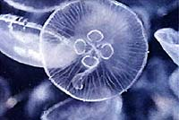
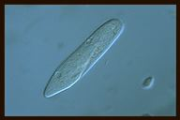
Антагонизм
- отношения, при которых присутствие одного вида исключает пребывание других
Медуза аурелия и инфузория-туфелька

Slide 16
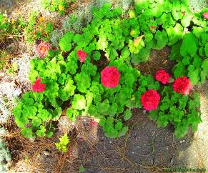
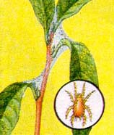
Вредно-нейтральные связи ( о - )
Аменсализм
- взаимосвязь, безразличная для одного, но угнетающе действующая на другого.
Герань и паутинный клещ

Slide 17
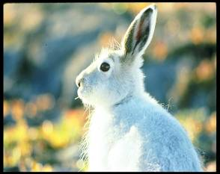
Нейтральные ( о о )
Нейтрализм
- форма взаимоотношений между организмами, свидетельствующая лишь об отсутствии прямых контактов. (Истинный нейтрализм редок).
Бабочка крапивница и заяц

Slide 18
Задание. Распределите видовые пары организмов по степени зависимости друг от друга.
Хищни- чество | Парази-тизм | Конкурен-ция | Нейтра-лизм | Мутуализм | Коммен-сализм

Slide 19
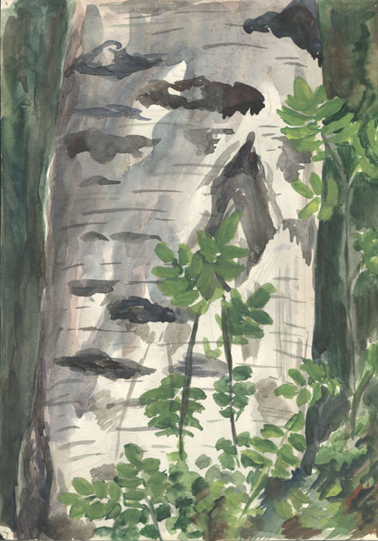
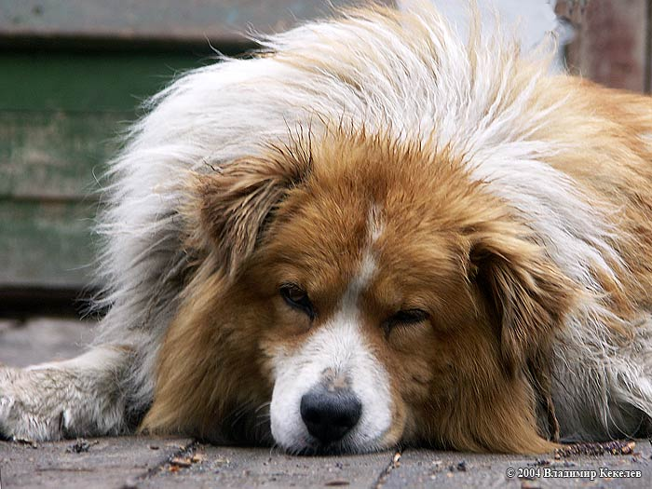
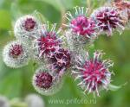
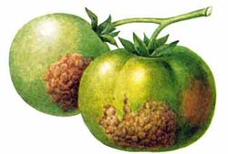
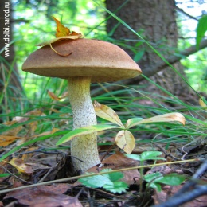
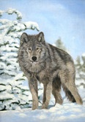
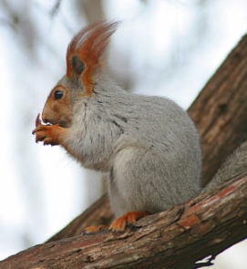
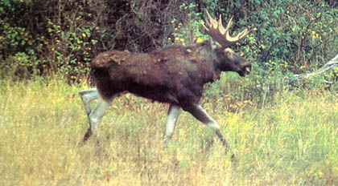
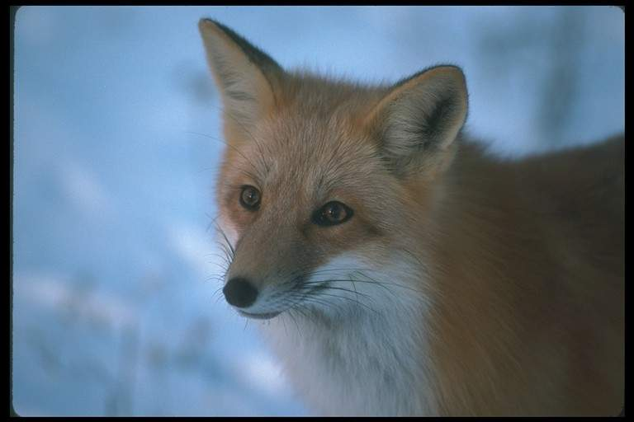
1
2
3
5
4
6

Slide 20
Ответы:
Хищни- чество | Парази-тизм | Конкурен-ция | Нейтра-лизм | Мутуализм | Коммен-сализм
5 | 3 | 4 | 6 | 1 | 2

Slide 21
Вывод. Отношения организмов в природе сложны и многообразны, часто грань между ними условна. Один и тот же организм в одно и то же время находится в разных связях с окружающими его видами.

